Slide 1

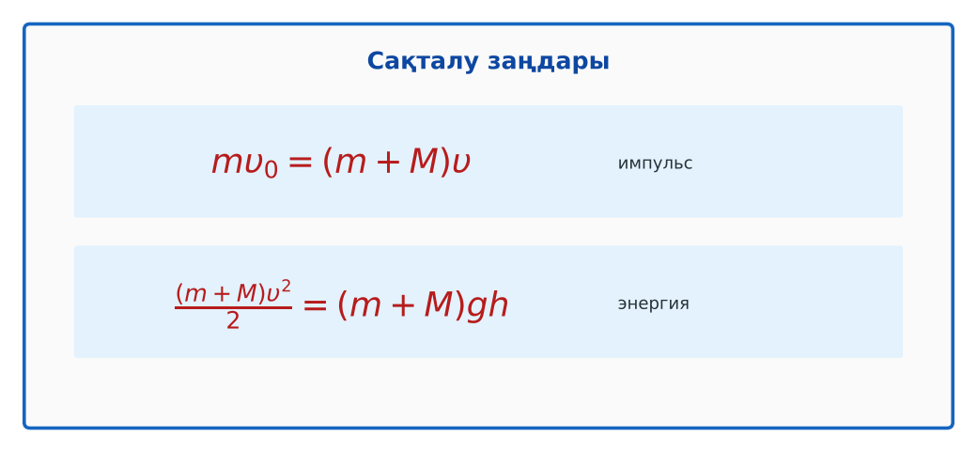
ФИЗИКА · 9-СЫНЫП · 38-САБАҚ
Бөлім: Сақталу заңдары
Энергияның сақталу және айналу заңы. БЖБ №5
Педагог: ______________________
Құндылық: Заң және тәртіп
Notes:
Сабақтың тақырыбы: Энергияның сақталу және айналу заңы. БЖБ №5. Бөлім: Сақталу заңдары. Ұйымдастыру кезеңі: сәлемдесу, түгендеу, бағалау парағын тарату. (Тақырып пен сурет шертілгенде пайда болады.)

Slide 2

Сабақтың мақсаты
Сабақтың басы · 6 мин
Оқу мақсаттары (бағдарлама)
Сабақ соңында біз:
9.2.3.7 – энергияның сақталу заңын тұжырымдау және есептер шығаруда қолдану
1
Энергияның сақталу заңын құрама есептерде қолданады
2
Импульс пен энергия сақталу заңдарын бірге қолданады
3
Серіппелі жүйелер үшін энергия балансын құрады
4
Есептің физикалық моделін таңдауды негіздейді
Notes:
Мақсаттарды бір-бірлеп шертіп ашыңыз. Проблемалық жағдаяттан кейін осы слайдқа оралып, мақсатты оқушылармен бірге тұжырымдаңыз.

Slide 3


Білімді өзектендіру: «Сұрақтар себеті»
Сабақтың басы · 6 мин
Себеттен «Энергияның сақталу және айналу заңы.» тақырыбына арналған сұрақ жазылған қағазды алып, жауап береді.
Өткен тақырып: Энергияның сақталу және айналу заңы.
Заң және тәртіп
«Тәртіпке бағынған құл болмайды, тәртіпсіз ел болмайды» – Бауыржан Момышұлы.
Notes:
Әдіс: «Сұрақтар себеті». Себеттен «Энергияның сақталу және айналу заңы.» тақырыбына арналған сұрақ жазылған қағазды алып, жауап береді. Шерткенде құндылық пен дәйексөз шығады: «Тәртіпке бағынған құл болмайды, тәртіпсіз ел болмайды» – Бауыржан Момышұлы.

Slide 4


Проблемалық жағдаят
Сабақтың басы · 6 мин
Баллистикалық маятник: оқ құмды жәшікке енді, жәшік көтерілді. Оқтың жылдамдығын қалай табамыз?
Болжамдарыңды айтыңдар! Бүгінгі сабақтың тақырыбы қандай болуы мүмкін?
Notes:
Проблемалық сұрақты оқып, болжамдарды тыңдаңыз. Шерткенде төменгі тапсырма шығады. Жауапқа сабақ соңында қайта оралыңыз.

Slide 5

Жаңа білім
Сабақтың ортасы · 10 мин
Серпімсіз соқтығысу – импульс сақталады, механикалық энергия сақталмайды.
Соқтығысудан кейін – энергия сақталады: (m + M)υ²/2 = (m + M)gh.
Серіппе: kx²/2 = mυ²/2.
Баллистикалық маятник есебі
Notes:
Әдіс: «Венн диаграммасы». Мұғалім жаңа ұғымды түсіндіріп, оны бұрынғы ұғыммен салыстыруды тапсырады. Оқушылар ұқсастығы мен айырмашылығын Венн диаграммасына түсіреді. Тармақтар шерткен сайын бір-бірлеп шығады – әрқайсысын талқылаңыз.

Slide 6

Негізгі формулалар мен ұғымдар
Сабақтың ортасы · 10 мин
Соқтығысудан кейін – энергия сақталады: (m + M)υ²/2 = (m + M)gh.
1
Серіппе: kx²/2 = mυ²/2.
2
Notes:
Формулаларды шертіп бір-бірлеп ашыңыз. Әр шаманың мағынасын, өлшем бірлігін оқушылардан сұраңыз.

Slide 7


Суретпен жұмыс
Сабақтың ортасы · 10 мин
Суретте не бейнеленген? Қандай физикалық шамалар мен заңдылықтарды көрсетеді? Өз сөзіңмен түсіндір.
Notes:
«Суретті оқу» тапсырмасы: оқушылар жұппен суреттерді сипаттайды, мұғалім жетекші сұрақтар қояды. Суреттер шерткенде кезекпен шығады.

Slide 8


Виртуалды зертхана: PhET
Сабақтың ортасы · 10 мин
Симуляцияны QR-код арқылы ашыңдар.
Параметрлерді өзгертіп, нәтижені бақылаңдар.
Қандай шама қалай өзгереді? Қорытындыны дәптерге жазыңдар.
Сілтеме: https://phet.colorado.edu/en/simulations/energy-skate-park-basics
PhET симуляциясы
Notes:
Симуляцияны интерактивті тақтада көрсетіңіз немесе оқушылар смартфонмен ашады. Тілді беттің жоғарғы жағынан ауыстыруға болады.

Slide 9

Деңгейлік тапсырмалар
Сабақтың ортасы · 8 мин
С
В
А
С деңгейі
В деңгейі
талдау, жинақтау
А деңгейі
қолдану
білу, түсіну
Деңгейіңді өзің таңда. А деңгейін орындасаң – В деңгейіне өт!
Notes:
Деңгейлер баспалдақ сияқты шерткен сайын шығады. Саралау «Таңдау» арқылы. ЕББҚ оқушыларына: тапсырманы бөліктерге бөліп беру және қосымша 3–5 минут; аудио/бейне нұсқау, нұсқауды тақтаға жазып қою.

Slide 10

А деңгейі: білу, түсіну
Сабақтың ортасы · 8 мин
А
k = 400 Н/м серіппе 5 см сығылып, 0,1 кг шарды атты. Шардың жылдамдығы?
Жауабы: υ = x√(k/m) = 0,05·√4000 ≈ 3,16 м/с.
Notes:
Жауап кілті шерткенде ғана шығады – оқушылар орындап болғаннан кейін көрсетіңіз. А деңгейі: υ = x√(k/m) = 0,05·√4000 ≈ 3,16 м/с.

Slide 11
В деңгейі: қолдану
Сабақтың ортасы · 8 мин
В
Жоғарыдағы шар қандай биіктікке көтеріледі (тік атылса)?
Жауабы: h = υ²/2g = 0,5 м.
Notes:
Жауап кілті шерткенде ғана шығады – оқушылар орындап болғаннан кейін көрсетіңіз. В деңгейі: h = υ²/2g = 0,5 м.

Slide 12
С деңгейі: талдау, жинақтау
Сабақтың ортасы · 8 мин
С
10 г оқ 2 кг жәшікке еніп, жәшік 5 см көтерілді. Оқтың бастапқы жылдамдығын тап.
Жауабы: υ = √(2gh) = 1 м/с; υ₀ = 2,01·1/0,01 ≈ 201 м/с.
Notes:
Жауап кілті шерткенде ғана шығады – оқушылар орындап болғаннан кейін көрсетіңіз. С деңгейі: υ = √(2gh) = 1 м/с; υ₀ = 2,01·1/0,01 ≈ 201 м/с.

Slide 13

Бөлім бойынша жиынтық бағалау №5
Сабақтың ортасы · 17 мин
«Сақталу заңдары» бөлімі бойынша
Тапсырмаларды өз бетіңше орында
Уақытты қадағала, жауабыңды таза жаз
Жұмысты уақытында тапсыр
Notes:
БЖБ спецификацияға сәйкес өткізіледі. Нұсқаулық беріңіз, уақытты қадағалаңыз, жұмыстарды жинаңыз.

Slide 14


Бекіту: Kahoot викторинасы
Сабақтың соңы · 5 мин
1
Серпімсіз соқтығысуда энергия сақтала ма?
жоқ
2
kx²/2 – қандай энергия?
серпімді деформация
Kahoot
3
Импульс сақтала ма?
иә
Notes:
Жауаптар жасыл белгімен шерткен сайын бір-бірлеп шығады. 1) жоқ; 2) серпімді деформация; 3) иә. Онлайн нұсқасын Kahoot платформасында дайындаңыз (https://kahoot.com/).

Slide 15

Рефлексия: «Нысана»
Сабақтың соңы · 5 мин
Оқушылар нысананың 4 секторына («түсіндім», «белсенді болдым», «топпен жұмыс», «қызықты болды») белгі қояды.
9–10 балл
Өте жақсы
7–8 балл
Жақсы
5–6 балл
Қанағаттанарлық
0–4 балл
Қолдау қажет
Notes:
Рефлексияны 2–3 минутта өткізіңіз. Бағалау шкаласы бойынша оқушылар өз балын анықтайды.

Slide 16

Үй тапсырмасы
Сабақтың соңы · 5 мин
А
А деңгейі
В
В деңгейі
С
С деңгейі
4 есеп.
Сақталу заңдарына 2 есеп құрастыру.
Сақталу заңдары және спорт (секіру, лақтыру) туралы хабарлама.
Notes:
Үй тапсырмасы сараланған: оқушы деңгейін өзі таңдайды. Kundelik.kz-ке енгізіңіз.

Slide 17
Сабаққа белсенді қатысқандарыңа рахмет!
«Тәртіпке бағынған құл болмайды, тәртіпсіз ел болмайды» – Бауыржан Момышұлы.
Notes:
Сабақты қорытындылау.

